Slide 1

Introducción a Arduino
Daniel A. Fernandez Raygoza
José Tomas Gómez Perez

Slide 2
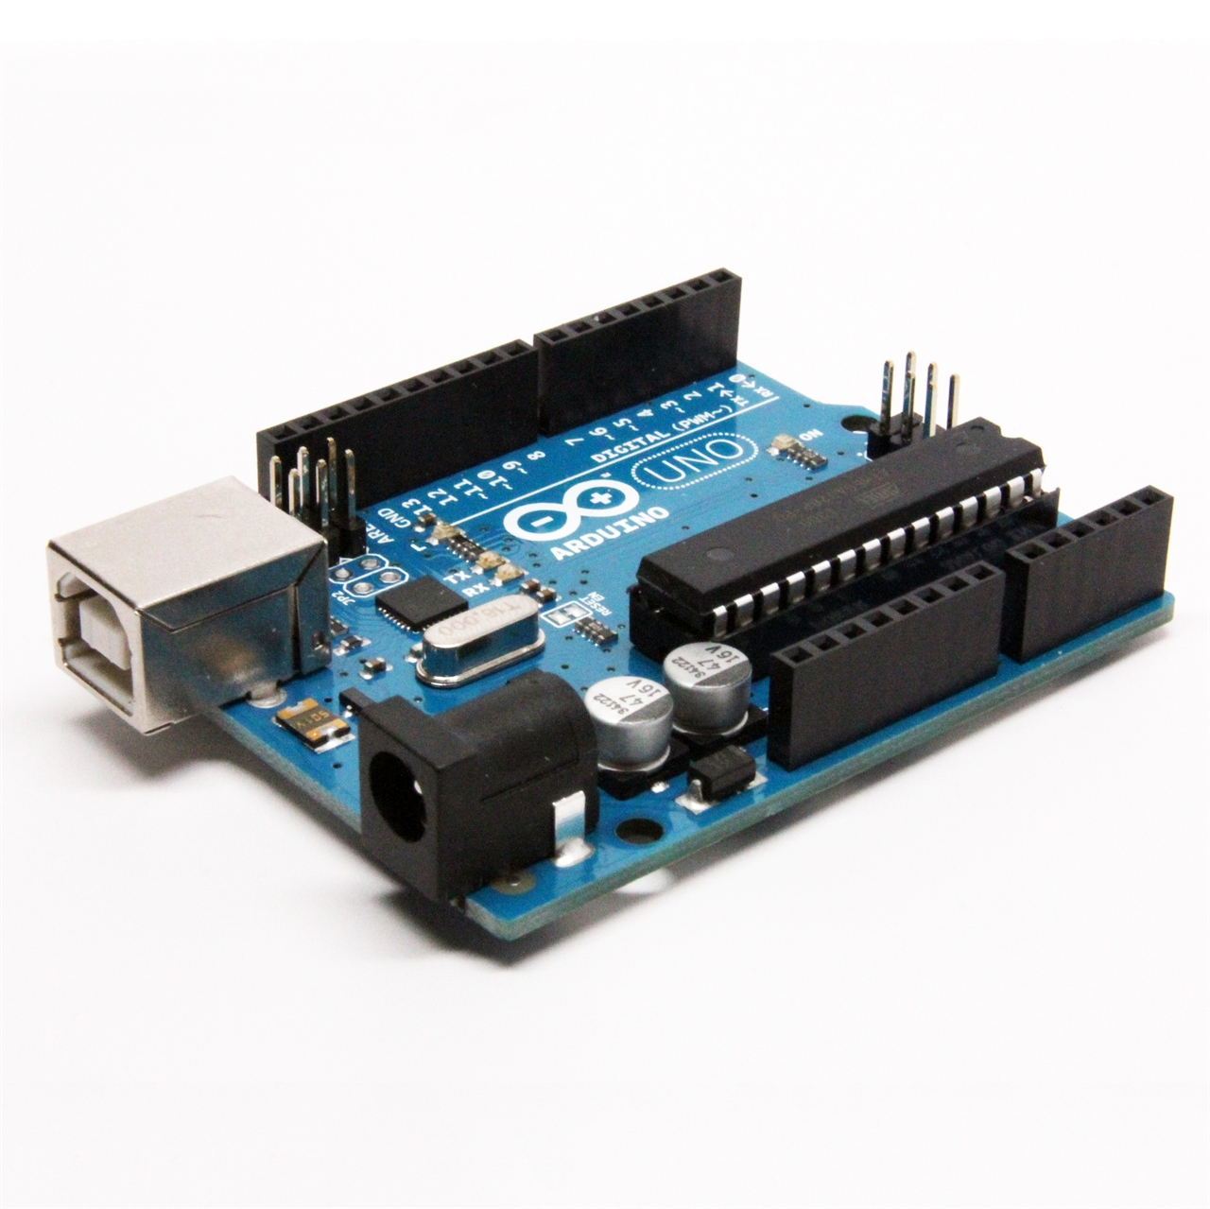
¿Qué es Arduino?
Arduino es una plataforma de electrónica abierta para la creación de prototipos basada en hardware flexible y fácil de usar.

Slide 3
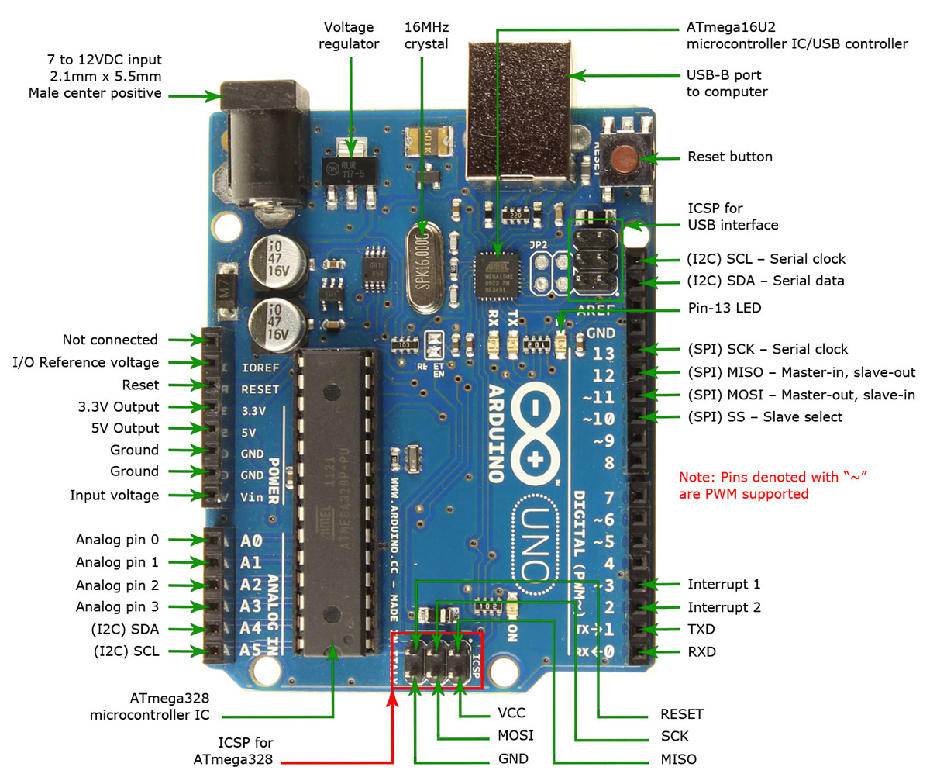
¿Qué es Arduino?
Está Basado en una tarjeta con un microcontrolador que permite conectar sensores, actuadores y otros elementos mediante sus entradas y salidas, analógicas y digitales.

Slide 4

¿Qué es Arduino?
Al ser Open-Hardware, tanto su diseño, como su distribución es libre.
Es decir, puede utilizarse libremente para el desarrollo de cualquier tipo de proyecto sin necesidad de adquirir ninguna licencia.

Slide 5
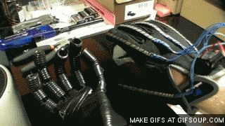
¿Qué es Arduino?
En pocas palabras es un dispositivo que conecta el mundo físico con el mundo virtual y permite crear toda clase se aplicaciones y proyectos.
¡El único limite es tu imaginación !

Slide 6
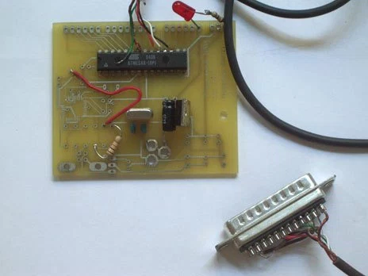
Un poco de historia…
Arduino nació como un proyecto educativo en 2005 en el Instituto de Diseño interactivo Ivrea (Italia), fue creado principalmente por David Cuartielles y Massimo Banzi.
Nació por una necesidad de subsistir ante el eminente cierre del instituto, ya que al crear un producto open hardware (de uso público) no podría ser embargado.

Slide 7
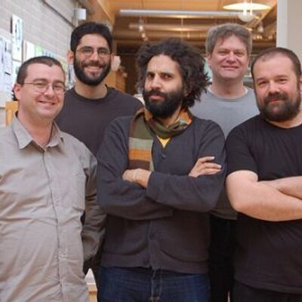
Un poco de historia…
Para su creación participaron alumnos que desarrollaban sus tesis como Hernando Barragan (Colombia) quien desarrollo la plataforma de programación Wiring con la cual se programa el microcontrolador.

Slide 8
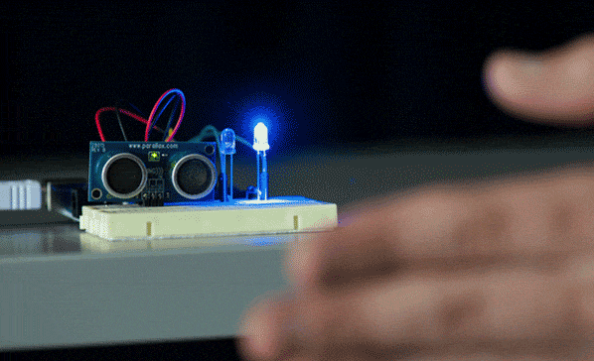
¿Para que se diseño?
Se diseño para que los estudiantes de computación y electrónica del instituto pudieran crear prototipos con microcontroladores, ya que en aquel entonces adquirir una placa de desarrollo era bastante caro y no ofrecían el soporte adecuado.
Además de que Banzi (el era estudiante) tenia la intención de ayudar a su escuela a evitar la banca-rota con las ganancias de vender las tarjetas.

Slide 9

¿Qué distingue a Arduino de otras tarjetas?
La filosofía OpenSource – Código Abierto- que lo sustenta
La comunidad formada a su alrededor
La sencillez del lenguaje de programación
El hardware de bajo costo

Slide 10
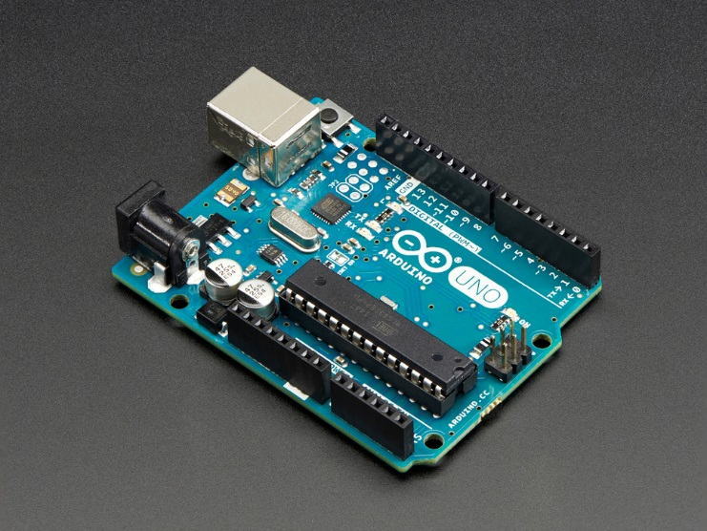
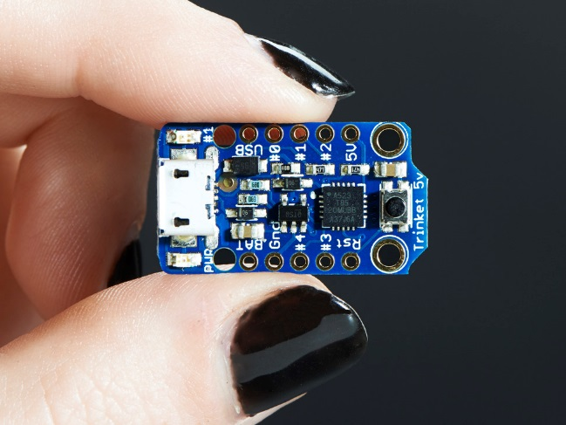
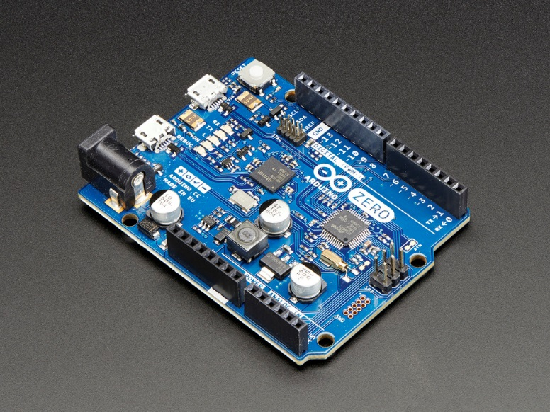
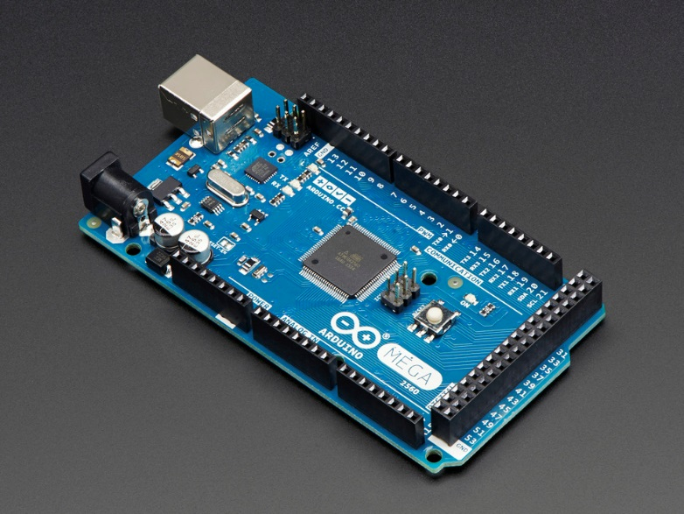
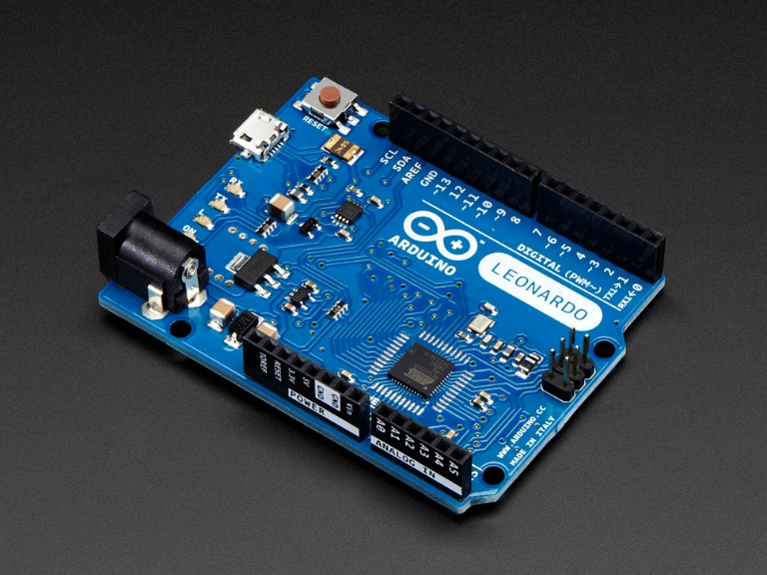
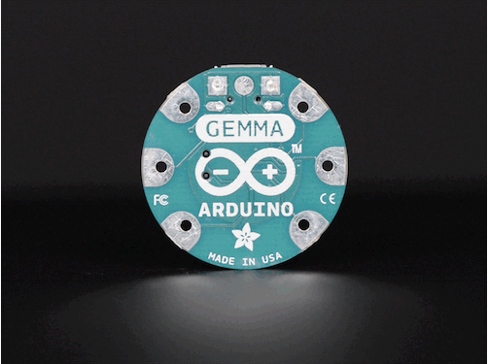
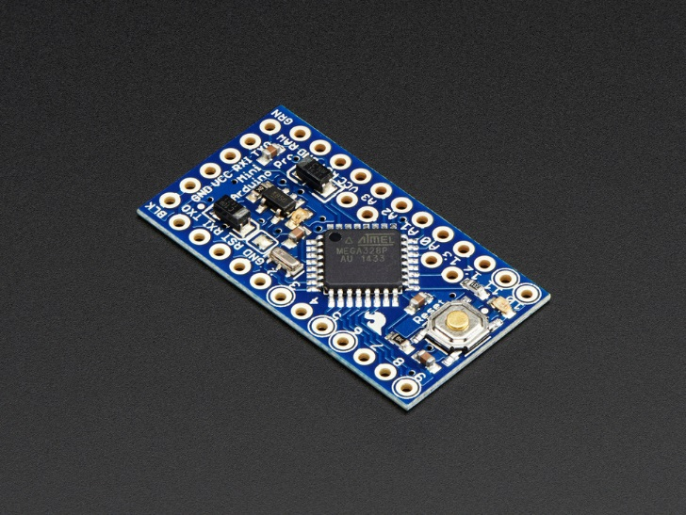
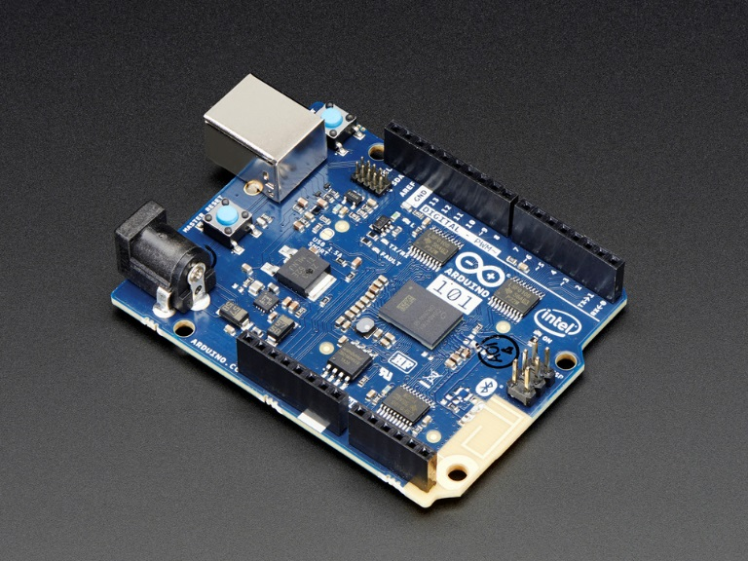
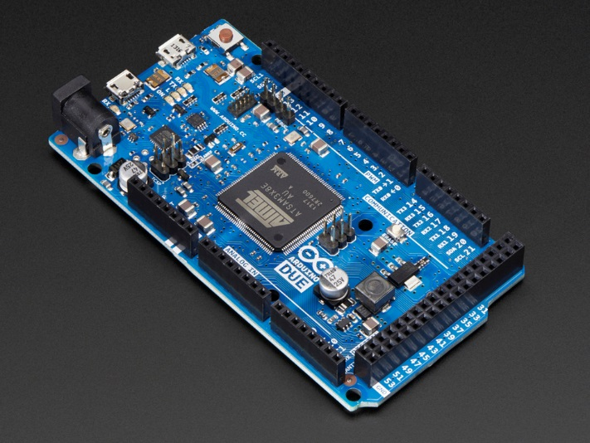
Modelos Arduino

Slide 11
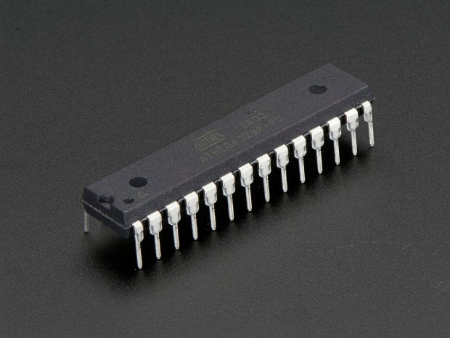
Pero ¿Cuál usaremos nosotros?
Nosotros usaremos el Arduino UNO debido a que no tiene funciones avanzadas difíciles de configurar y además existe muchísima documentación.
Esta basada en el Atmega328P de Atmel.
Funciona a 5v, tiene un reloj de 16MHz.
Posee 14 pines digitales (6 PWM) y 6 pines analógicos. (también funcionan como digitales)

Slide 12
Pero ¿Cuál usaremos nosotros?
Se programa a través de un puerto USB.
Se puede alimentar externamente con una fuente de 7-12v (recomendado).
El microcontrolador es de 8 bits.
Cada pin de salida entrega 20ma.
Tiene 32KB de memoria de programa, de los cuales 0.5KB son del bootloader.
Tiene 2KB de memoria SRAM y 1KB memoria EEPROM.
Capaz de comunicaciones I2C, SPI y serial entre otras.

Slide 13
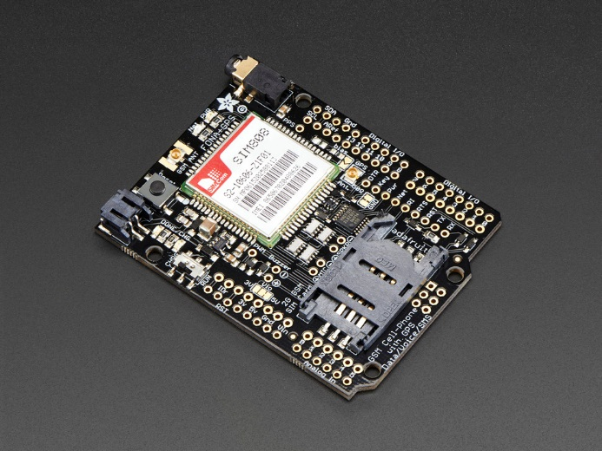
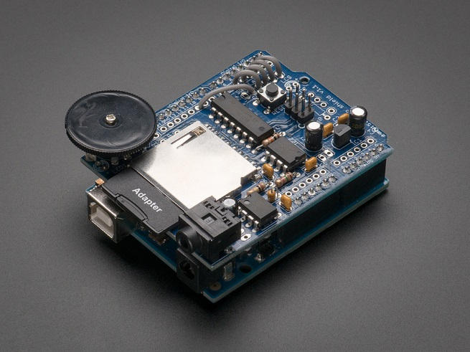
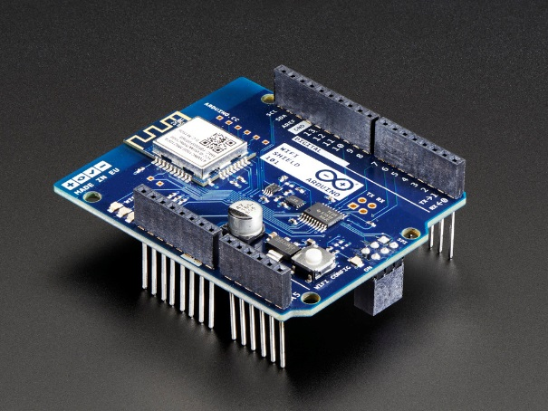
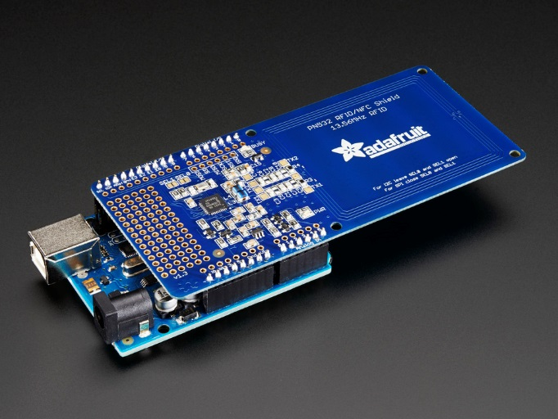
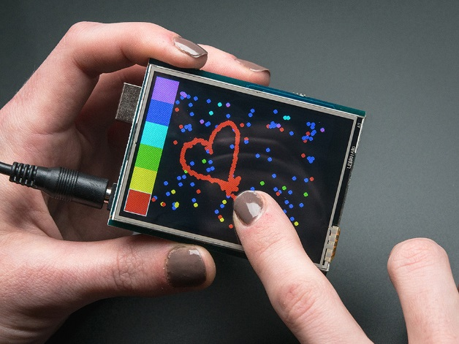
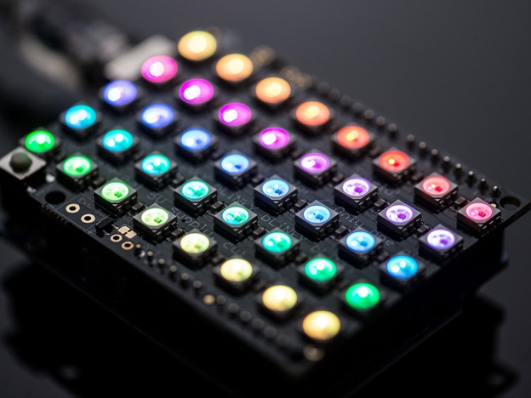
¿Qué es un Shield?
Los Shields o tarjetas de expansión son módulos que se pueden apilar encima de la placa Arduino y le proporcionan una funcionalidad determinada.

Slide 14

Un poco de motivación por parte de Massimo Banzi

Slide 15
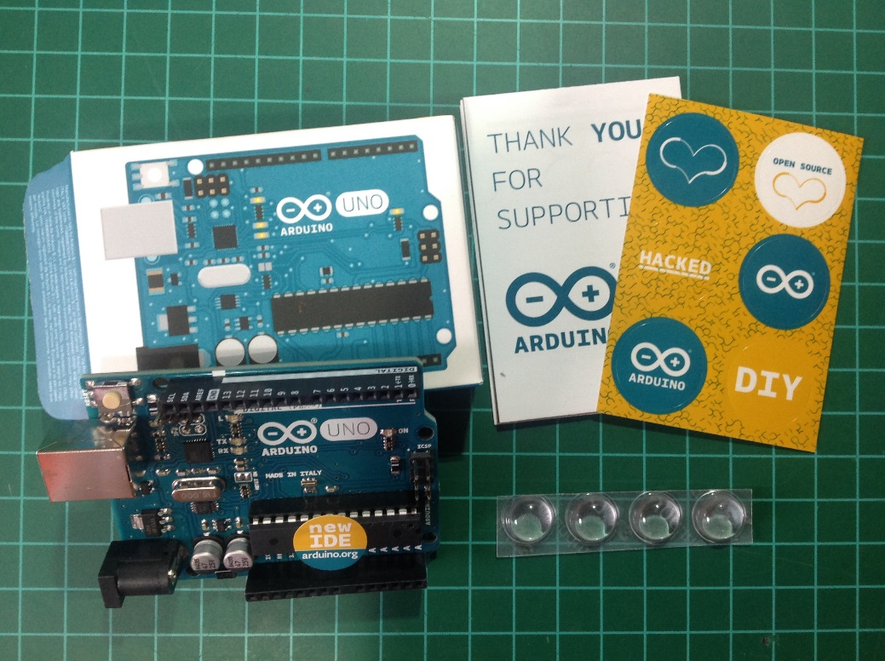
Continuara…
Gracias por su atención ☺

